Slide 1

BYGGERIETS VIDENSCENTER
Byggeriets brug af digitale værktøjer under corona-krisen

Slide 2
Indhold
1. Om undersøgelsen
Side 1
2. Resumé
Side 3
3. Byggeriets brug af digitale værktøjer under corona-krisen
Side 6
4. Betydning af øget brug af digitale værktøjer under krisen
Side 11
Byggeriets brug af digitale værktøjer under corona-krisen

Slide 3

BYGGERIETS VIDENSCENTER
1.
Om undersøgelsen

Slide 4
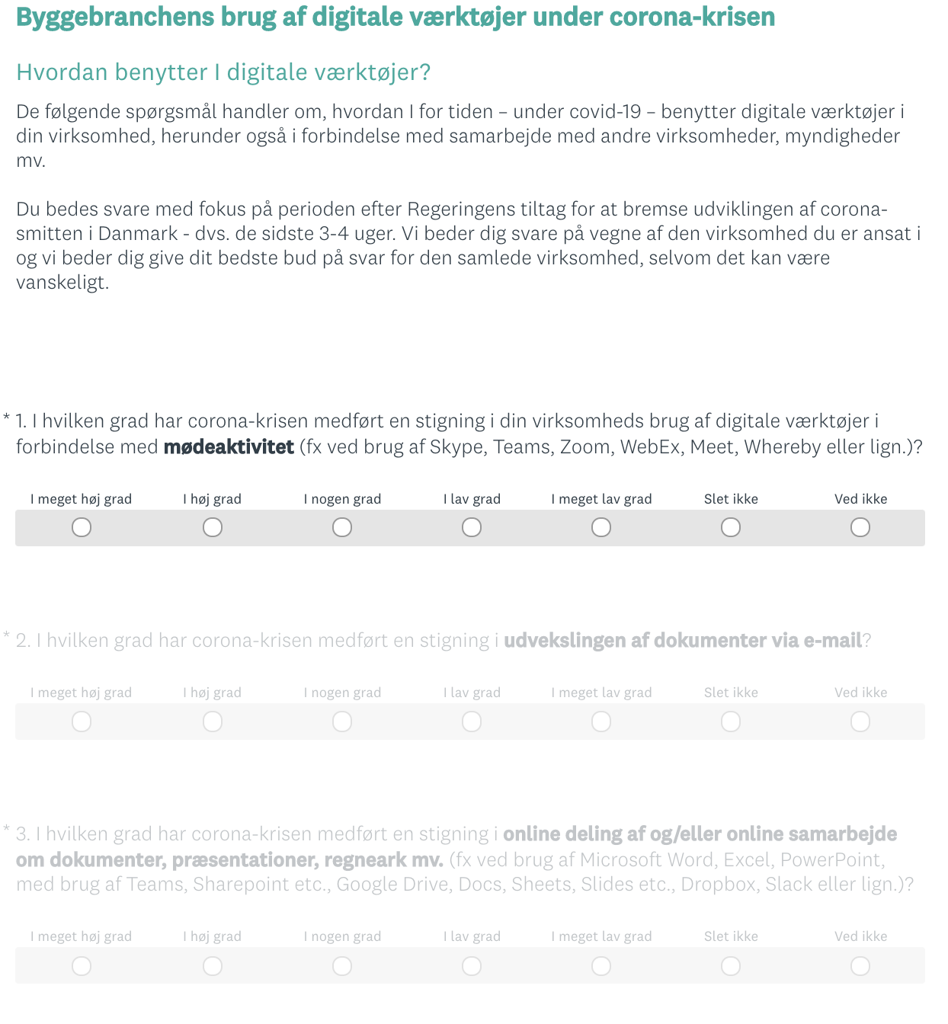
1. Om undersøgelsen
Seismonaut har, på vegne af Molio, undersøgt byggeriets brug af digitale værktøjer under corona-krisen.
Undersøgelsen er baseret på svar fra den danske byggebranche på en række spørgsmål om brugen af digitale værktøjer under corona-krisen. Spørgeskemaundersøgelsen er gennemført i perioden fra og med 2. april 2020 til og med 19. april 2020.
Datagrundlaget består af 470 besvarelser fra virksomheder fra hele byggeriets værdikæde. Respondenterne består både af ledere og medarbejdere uden ledelsesopgaver og er, overvejende, personer med mere end 10 års erfaring. Seismonaut er ansvarlig for undersøgelsens konklusioner.
På de følgende sider præsenterer vi først et resumé. Herefter præsenteres og uddybes hovedresultaterne.
Byggeriets brug af digitale værktøjer under corona-krisen
Side 2

Slide 5
BYGGERIETS VIDENSCENTER
2.
Resumé

Slide 6
2. Resumé
Markant stigning i brugen af digitale værktøjer under krisen – både kommunikationsværktøjer og brancheløsninger
Corona-krisen har medvirket til en markant stigning i byggeriets brug af digitale værktøjer. På tværs af byggeriets værdikæde har virksomhederne forøget brugen af digitale værktøjer markant. Stigningen ses især i forbindelse med møder, men ses også i forbindelse med deling af og samarbejde om dokumenter, i forbindelse med skriftlig intern kommunikation mv.
De digitale værktøjer omfatter derfor især gængse kommunikationsværktøjer og office-programmer, men undersøgelsen viser også, at virksomhederne i byggeriet har forøget brugen af branchespecifikke værktøjer i betydeligt omfang. Det gælder især brugen af branchespecifikke onlineløsninger og apps, men også for brugen af branchespecifik software installeret på pc/mac.
Den forøgede brug af digitale værktøjer under krisen har desuden medvirket til, at flere medarbejdere nu benytter de digitale værktøjer og til, at medarbejderne tager teknologierne hurtigere til sig.
Byggeriets brug af digitale værktøjer under corona-krisen
Side 4

Slide 7
2. Resumé
Byggeriet har fastholdt aktivitetsniveauet med digitale værktøjer – og forøge effektiviteten
Undersøgelsen dokumenterer endvidere, at brugen af de digitale værktøjer i høj grad har været medvirkende til, at virksomhederne i byggeriet har kunne fastholde samme aktivitetsniveau som før krisen.
Samtidigt giver en stor andel af byggeriets virksomheder i undersøgelsen udtryk for, at brugen af de digitale værktøjer under krisen, har forøget effektiviteten i arbejdet (fx gennem reduceret transporttid), ligesom mange virksomheder vurderer at brugen af de digitale værktøjer har forbedret det interne samarbejde i virksomhederne og samarbejdet med andre faggrupper i byggeriets værdikæde.
Undersøgelsen viser også, at hovedparten af virksomhederne i byggeriet forventer, at de vil fastholde den høje brug af de digitale værktøjer når covid-19 restriktionerne er ophørt. Brugen af de digitale værktøjer under krisen kan dermed bidrate til at accelerere de digitale omstilling i den danske byggebranche.
Byggeriets brug af digitale værktøjer under corona-krisen
Side 5

Slide 8
BYGGERIETS VIDENSCENTER
3.
Byggeriets brug af digitale værktøjer under corona-krisen

Slide 9
3. Byggeriets brug af digitale værktøjer under corona-krisen
Corona-krisen har medvirket til en markant stigning i byggeriets brug af digitale værktøjer.
9 ud af 10
virksomheder har forøget brugen i forbindelse med mødeaktivitet (via Skype, Teams etc.) og mange har øget brugen af digitale værktøjer til deling af dokumenter, skriftlig intern kommunikation mv.
Byggeriets brug af digitale værktøjer under corona-krisen
Side 7

Slide 10
3. Byggeriets brug af digitale værktøjer under corona-krisen
Brugen af digitale værktøjer er steget blandt alle faggrupper i byggeriets værdikæde.
Alle faggrupper
Alle faggrupper har forøget forøget brugen af digitale værktøjer markant. Det gælder især i forbindelse med mødeaktiviteter, men i høj grad også i forbindelse med deling af dokumenter og skriftlig intern kommunikation.
Figuren viser andelen af respondenter, som har svaret “i meget høj grad”, “i høj grad” eller “I nogen grad”.
*Gruppen omfatter entreprenører, håndværksvirksomheder, materialeproducenter og grossistvirksomheder. Gruppen er især domineret af entreprenørvirksomheder. Derfor anvendes betegnelsen ”entreprenører mv.”
Byggeriets brug af digitale værktøjer under corona-krisen
Side 8

Slide 11
3. Byggeriets brug af digitale værktøjer under corona-krisen
Corona-krisen har medvirket til at forøge brugen af branchespecifikke værktøjer.
1 ud af 4
Knap hver fjerde har forøget brugen af branchespecifikke værktøjer – særligt onlineløsninger og apps (herunder fx Aconex, Dalux Build, iBinder, LetsBuild, BIM360, Byggeweb, Mazemap, Minuba mv.)
Byggeriets brug af digitale værktøjer under corona-krisen
Side 9

Slide 12
3. Byggeriets brug af digitale værktøjer under corona-krisen
Forøgelsen i brugen af branchespecifikke værktøjer gælder især for bygherrer og rådgivere, men også for entreprenører mv.
Både online og installeret
Forøgelsen i brugen af branchespecifikke værktøjer gælder især onlineløsninger og apps, men også software installeret på pc/mac. Bygherrer, arkitekter og ingeniørvirksomheder har forøget brugen mest, men forøgelsen ses også hos entreprenører mv.
Figuren viser andelen af respondenter, som har svaret “i meget høj grad”, “i høj grad” eller “I nogen grad”.
*Gruppen omfatter entreprenører, håndværksvirksomheder, materialeproducenter og grossistvirksomheder. Gruppen er især domineret af entreprenørvirksomheder. Derfor anvendes betegnelsen ”entreprenører mv.”
Byggeriets brug af digitale værktøjer under corona-krisen
Side 10

Slide 13
BYGGERIETS VIDENSCENTER
4.
Betydning af øget brug af digitale værktøjer under krisen

Slide 14
4. Betydning af øget brug af digitale værktøjer under krisen
Brugen af digitale værktøjer under Corona-krisen har medvirket til at virksomhederne har kunne fastholde aktivitetsniveauet.
Fastholdt aktivitetsniveau
8 ud af 10 virksomheder vurderer, at brugen af de digitale værktøjer har været medvirkende til, at de har kunne fastholde samme aktivitetsniveau som før krisen. Samme andel vurderer, at brugen af værktøjerne har medvirket til at medarbejdere hurtigere og mere velvilligt tager teknologi til sig.
Byggeriets brug af digitale værktøjer under corona-krisen
Side 12

Slide 15
4. Betydning af øget brug af digitale værktøjer under krisen
Brugen af digitale værktøjer under Corona-krisen har betydning for effektiviteten og samarbejdet i byggeriet.
Effektivitet og samarbejde
Knap to tredjedele vurderer, at brugen af de digitale værktøjer, har forøget effektiviteten i arbejdet (fx gennem reduceret transporttid). 6 ud af 10 vurderer, at de digitale værktøjer har forbedret det interne samarbejde i virksomhederne og knap halvdelen vurderer at de digitale værktøjer har forbedret det eksterne samarbejdet med andre faggrupper.
Byggeriets brug af digitale værktøjer under corona-krisen
Side 13

Slide 16
4. Betydning af øget brug af digitale værktøjer under krisen
Brugen af digitale værktøjer under Corona-krisen har betydning for effektiviteten og samarbejdet i byggeriet.
Betydning for alle led
Brugen af de digitale værktøjer har betydning for alle faggrupper i byggeriets værdikæde. På flere områder vurderer især bygherrerne, at de digitale værktøjer har betydning. Arkitekter og ingeniørvirksomheder tilskriver dog også brugen af digitale værktøjer under krisen stor betydning.
Figuren viser andelen af respondenter, som har svaret “i meget høj grad”, “i høj grad” eller “I nogen grad”.
*Gruppen omfatter entreprenører, håndværksvirksomheder, materialeproducenter og grossistvirksomheder. Gruppen er især domineret af entreprenørvirksomheder. Derfor anvendes betegnelsen ”entreprenører mv.”
Byggeriets brug af digitale værktøjer under corona-krisen
Side 14

Slide 17
4. Betydning af øget brug af digitale værktøjer under krisen
Brugen af digitale værktøjer under Corona-krisen medvirker til at styrke den digitale omstilling i byggeriet.
Styrket digital omstilling
9 ud af 10 virksomheder i byggeriet forventer, at de vil fortsætte brugen af de digitale værktøjer, når restriktionerne ophører. Dermed kan brugen af digitale værktøjer under krisen medvirke til at styrke den digitale omstilling i byggeriet.
Byggeriets brug af digitale værktøjer under corona-krisen
Side 15

